Slide 1

ALCANCES DEL PROYECTO FINANCIADO POR EL FONDO MUNDIAL. Modulo Cuidado y Tratamiento
Mecanismo
Coordinador de País
El Salvador
“Innovando servicios, reduciendo riesgos y renovando vidas en El Salvador”.
Mayo 2017

Slide 2

Consultas a Responder según reunión
Plenaria anterior:
Status de Existencias de promocionales en bodegas de Plan y SR.
Bodegas de Plan: No hay promocionales en existencia

Slide 3
Pregunta 2: ¿Cual es la Estrategia a seguir en este nuevo proyecto 2017-2018, ya que no se cuenta con promocionales?
Entrega de Vales de supermercado a aquellos usuarios con referencia efectiva que no acepto acompañamiento pero que fueron voluntariamente a tomarse la prueba. ( 8,218 tarjetas por un costo de $5.00 dls c/u )
Entrega de vales de alimentación a aquellos usuarias y usuarios que se tomen la prueba con Unidades móviles de Plan como un reconocimiento del tiempo invertido.

Slide 4
3. ¿Cuál es el Alcance Programático con la Estrategia de Adherencia.?

Slide 5
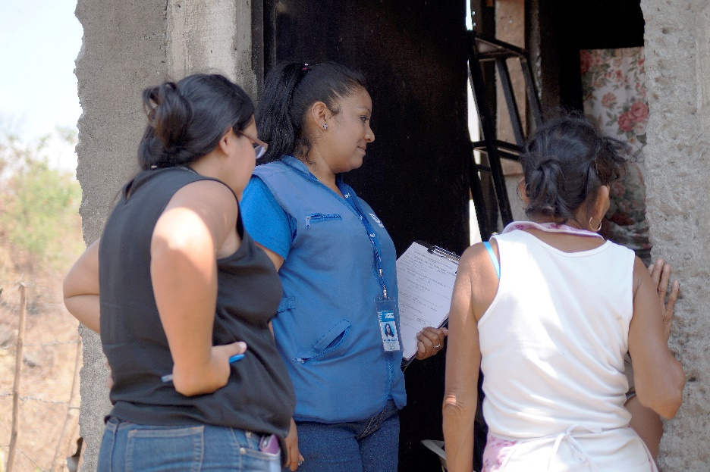
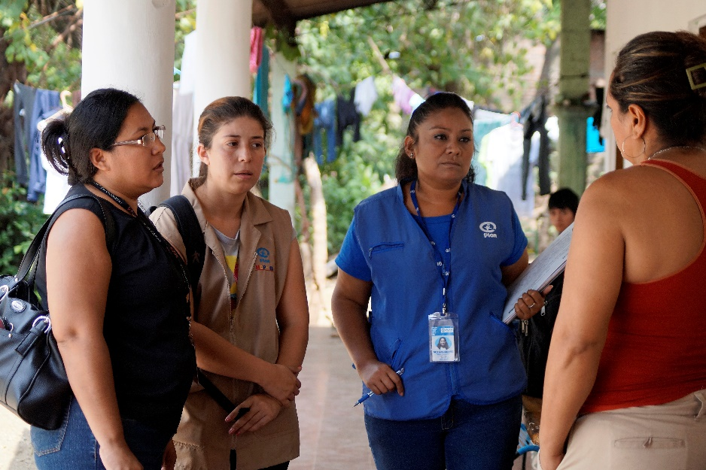
Modulo Cuidado y Tratamiento

Slide 6
Cumplimiento programático Cuidado y Tratamiento ABRIL 2017
Indicador: Personas recién diagnosticadas que iniciaron Terapia

Slide 7
CUMPLIMIENTO Cuidado y Tratamiento ABRIL 2017
Indicador: Personas con VIH en abandonado TAR.

Slide 8
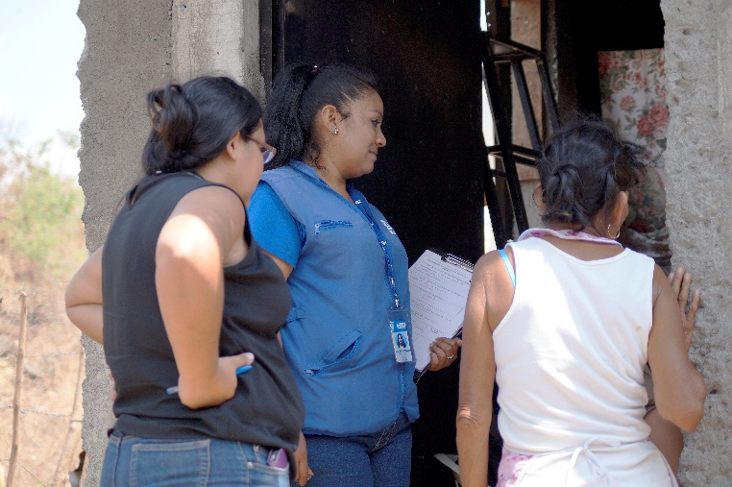

Cuidado y Tratamiento
Capacitación a socios encargados de las actividades de Cuidado y tratamiento en adherencia comunitaria, co infección y prevención del consumo de alcohol y de drogas.
Coordinación con 18 hospitales nacionales de referencia a TAR por medio del Programa Nacional de ITS/HIV/SIDA.
Visitas domiciliares o abordajes a personas con diagnósticos recientes y personas no adherentes a la TAR.

Slide 9
4. Ejecución Financiera Modulo Cuidado y Tratamiento.

Slide 10
Presupuesto por año

Slide 11
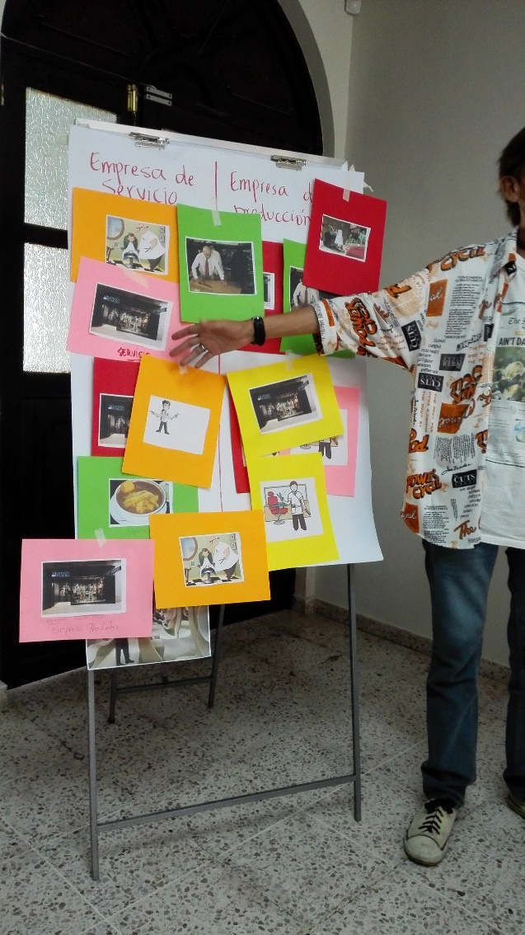
Estrategia de Emprendimiento con personas con VIH
Desarrollo de talleres de capacitación a educadores de las organizaciones a cargo del componente de Cuidado y Tratamiento que incluyó: Elaboración de ideas de negocio, generación de empleo y cadenas de valor.
Desarrollo de metodología de LEAN START UP o emprendimiento ágil con personas pertenecientes a los grupos de apoyo de los 18 hospitales.
Se seleccionan 84 personas de 16 hospitales que han participado. 42 de ellos tienen su idea de negocio, quienes la presentaron en el panel de evaluación en este año y se han seleccionado para tener acceso a capital semilla a 31 de las 42 propuestas.

Slide 12



Muchas gracias
MCP-ES
Contribuyendo a la reducción significativa y sostenible del VIH Sida y Tuberculosis, a través de las subvenciones del Fondo Mundial
www.mcpelsalvador.com.org
www.facebook.com/MCPES2002
@MCPElSalvador

